Slide 1
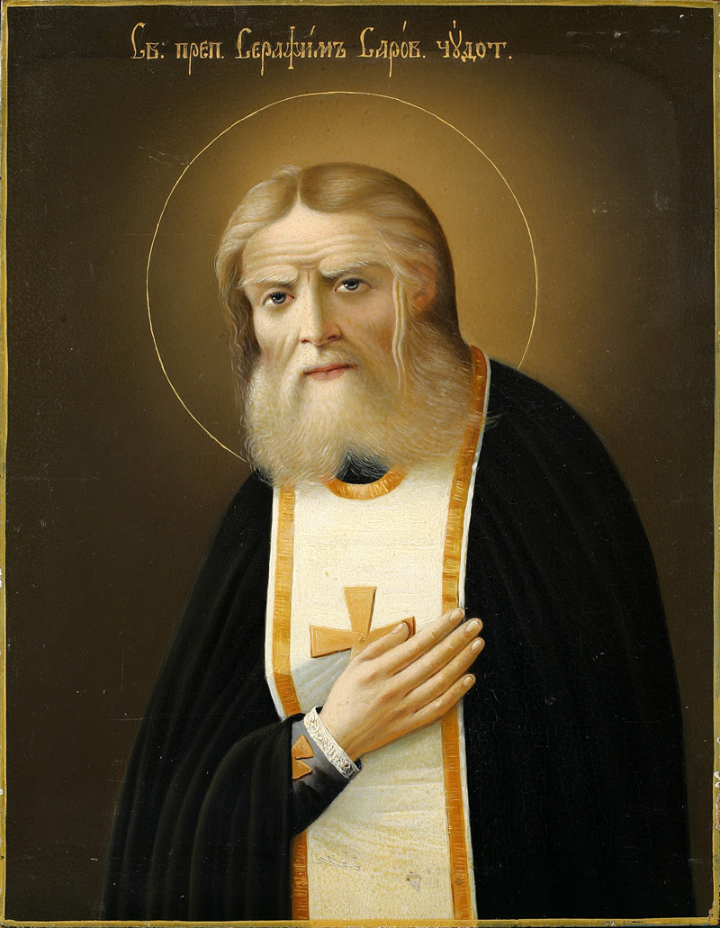
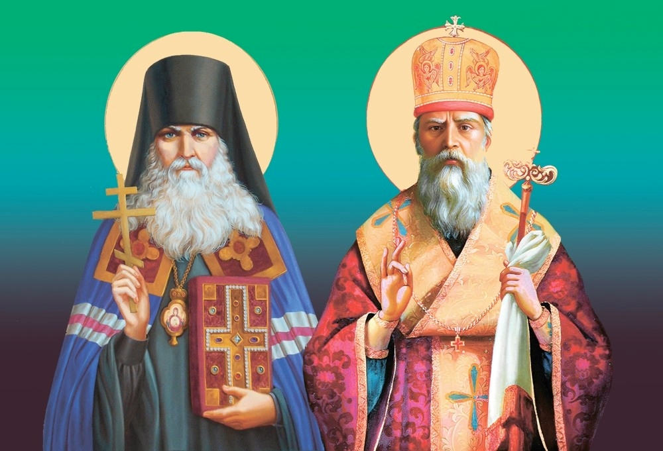
Курское духовенство в XVIII веке. Преподобный Серафим Саровский.

Slide 2
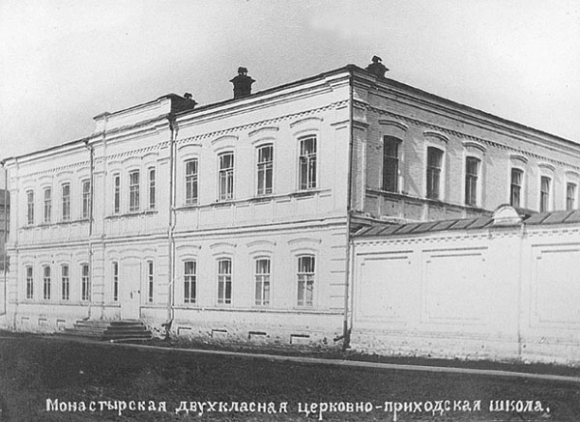
XVIII век в истории Русской Православной Церкви был периодом развития и одновременно тяжелейших испытаний. Общую судьбу Русской Церкви разделила и Церковь Курского края.
После победы над шведами под Полтавой в Курском крае наступило долгожданное затишье.
Прежде всего получило развитие духовное образование и просвещение. В городах и уездах при церквях и монастырях начали открываться приходские училища: Белгородское для детей духовного сословия, Курское, Старооскольское, Обоянское, Рыльское при Рыльском Николаевском монастыре, Путивльское.
Здание Рыльского приходского училища

Slide 3
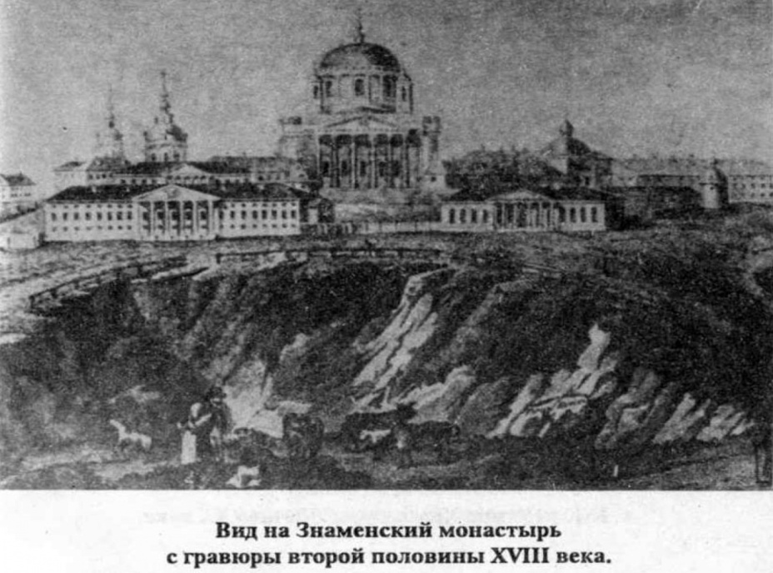
В 1787 г. произошло еще одно памятное событие. По дороге из Новороссии в Москву через территорию епископии проезжала императрица Екатерина II. Она посетила Белгород, Обоянь, Курск. 13 июня 1787 г. императрица присутствовала на молебне в Знаменском монастыре г. Курска. Императрице понравился город, и особенно курские храмы.
Внутреннее убранство Знаменского собора г. Курска

Slide 4
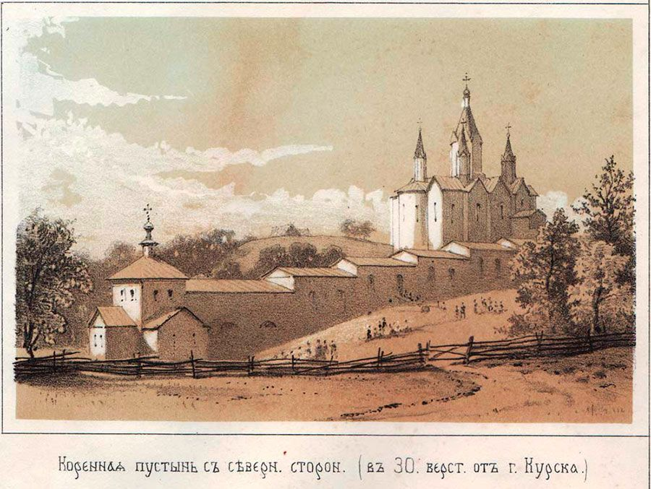
На развитие православия в нашем крае в XVIII веке отрицательное влияние оказала секуляризация, начавшаяся в России в начале этого века.
Наибольший урон секуляризация нанесла православным монастырям. Если в первой половине XVIII века в Курском крае сохранились почти все монастыри, то во второй – началось их массовое закрытие. Согласно указу императрицы Екатерины II о закрытии русских монастырей в Курской епархии в 1764 г. и позже было упразднено 14 монастырей. Осталась за штатом и Коренная пустынь. Впоследствии А.С. Пушкин указал на то, что этот указ Екатерины ударил по народному просвещению, и был глубоко прав в своей оценке.
Курская Коренная пустынь

Slide 5
Особую роль в истории России играло православное духовенство и её святители.
В XVIII в. Курская земля дает России еще одного святого - преподобного Серафима Саровского, одного из самых почитаемых на Руси святых, чудотворца и пророка.

Slide 6
В Курском крае, самом городе Курске, откуда был Серафим Саровский, которого все знали как Прохора Мошнина, отец и мать строили Сергиево – Казанский собор, идеи и наставления курского святого воплощались в монастырях, пустынях и духовных училищах созданием приютов, богаделен, странноприимных домов, больниц
Сергиево-Казанский кафедральный собор.

Slide 7
В истории культуры Курского края оставил свой след и епископ Белгородский и Обоянский святитель Иосаф, в миру Иоаким Горленко, родом из Полтавской губернии (1705 -1755 гг.). Возглавляя с 1748 г. Белгородскую и Обоянскую епархию, окраину русского государства, населенную как русскими, так и украинцами, святитель Иосаф много сделал для духовного, нравственного воспитания жителей этого края
Епископ Белгородский и Обоянский святитель Иосаф

Slide 8
Благотворительная деятельность Курских епархий
Благотворительная деятельность обителей помимо сборов, отчисленных из монастырских сумм на разные предметы по распоряжению Курского епархиального начальства проявлялась в представлении странникам и богомольцам в некоторых монастырях бесплатных помещений, пищи и раздаче беднейшим из них одежды, обуви и денег а также в помощи бедным жителям окрестных селений. В Софрониевой же и Глинской пустынях, кроме того, оказывалась посильная помощь бедных вдовам, сиротам и погорельцам из окрестных
Тихвинскую женскую обитель, в слободе Борисовке, Грайворонского уезда
Если сравнить эти пожертвования с теми поступлениями, которые были сделаны от самого крупного и самого богатого Курского Знаменского монастыря (360 рублей на Центральное Попечительство о бедных, а от настоятеля и монашеской братии на эти же цели 200 рублей), то увидим значительную разницу.
При пустыни работала церковно-приходская школа и больница.

Slide 9
Житие преподобного Серафима Саровского
См. вторую презентацию

Slide 10
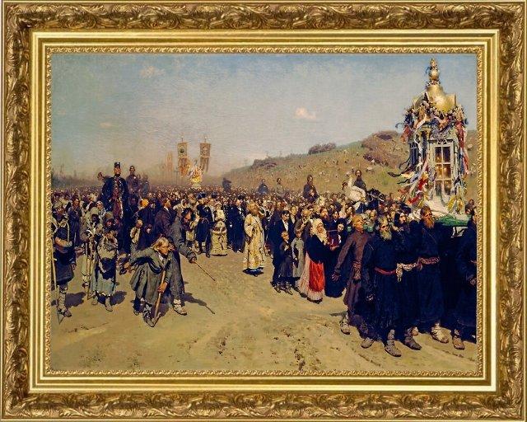
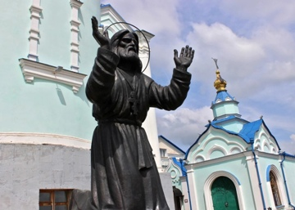
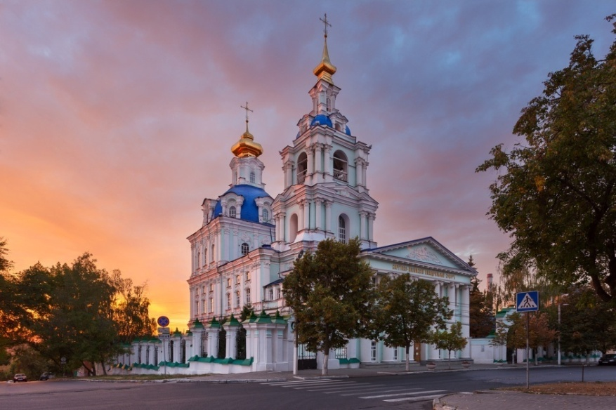
Вопросы и задания: Как связаны между собой эти изображения?
Памятник Серафиму Саровскому в Коренной пустыне. Скульптор В. М. Клыков
И. Репин. Крестный ход в Курской губернии
Сергеево Казанский собор в Курске

